Slide 1
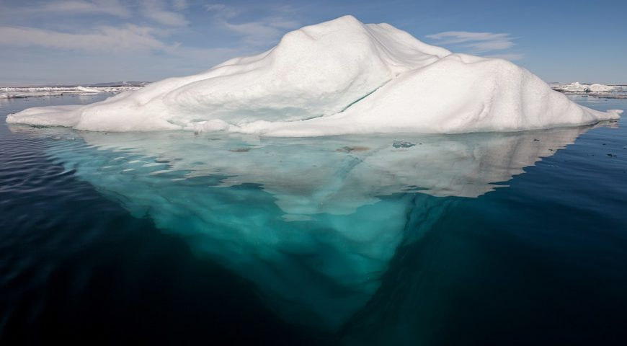
PROJETO integrador DE CIÊNCIA DE DADOS “SOBREVIVENDO AO TITANIC”
Stephanie Berlini Rufino

Slide 2
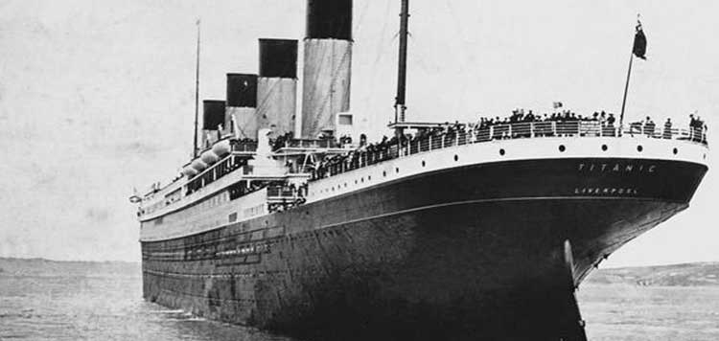
Índice:
O majestoso RMS Titanic
Alguns fatos sobre o Titanic
O projeto integrador
Analisando dados
Analisando os modelos de machine learning
Será que eu sobreviveria ao naufrágio do navio Titanic?

Slide 3
O majestoso RMS Titanic
A construção do RMS Titanic (Royal Mail Ship) começou em 1909 e sua viagem inaugural foi em 10 de abril de 1912. Cerca de 1316 passageiros estavam a bordo e um grande número de tripulantes também. Dos passageiros, 325 na primeira classe, 285 na segunda e 706 na terceira. Deles, 922 embarcaram em Southampton, 274 em Cherbourg-Octeville na França e 120 em Queenstown na Irlanda.
Chocou-se com um iceberg às 23h40min do dia 14 de abril e afundou na madrugada do dia seguinte com mais de 1500 pessoas a bordo.

Slide 4
Alguns fatos sobre o Titanic
No dia em que o RMS Titanic se chocou com o iceberg, foi planificado um exercício com botes salva-vidas. O simulacro foi cancelado devido a razões desconhecidas. Muitos creem que muitas vidas poderiam ter sido salvas, caso esta manobra tivesse sido realizada.
Além de não dispor de suficientes botes salva-vidas a bordo para transportar os 2200 passageiros, muitos deles foram lançados vazios. Como título de exemplo, o primeiro bote salva-vidas a sair do navio levou apenas 28 pessoas, apesar de possuir uma capacidade para 65.
Os vigilantes do Titanic perderam a chave para abrir a caixa dos binóculos. Daí que a prevenção da tripulação para possíveis perigos durante a viagem – tais como icebergs – foi inútil.

Slide 5
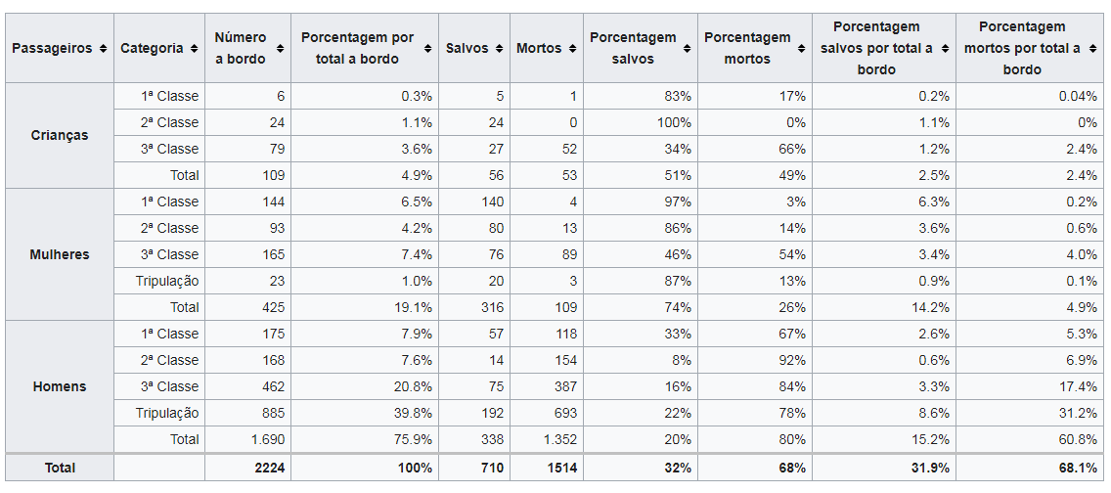

Slide 6
O projeto integrador
Baseado no desafio do site Kaggle “Titanic: machine learning from disaster”, o projeto integrador do 1º semestre de 2020 da Turma I de Ciência de Dados do Centro Universitário Eurípedes de Marilia (UNIVEM), teve como proposta inicial replicar o notebook do GitHub do usuário Carlos FAB, com o intuito de prever se um indivíduo sobreviveria ou não ao naufrágio.

Slide 7
Analisando dados
Será que passageiros mais novos, mulheres e viajantes da 1ª classe foram os que mais tinham chance de sobreviver, igual ao visto no filme?

Slide 8
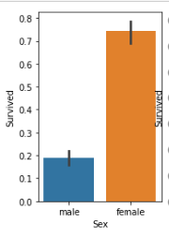
Sobrevivência x sexo
Mulheres: 74,20%
Homens: 18,89%

Slide 9
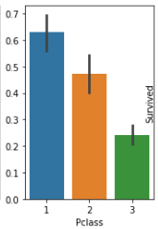
Sobrevivência x classe do passageiro
1ª classe: 62,96%
2ª classe: 47,28%
3ª classe: 24,23%

Slide 10
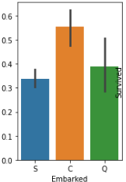
Sobrevivência x porto de embarque
Southampton (Inglaterra): 39,69%
Cherbourg-Octeville (França): 55,35%
Queenstown (Irlanda): 38,96%

Slide 11
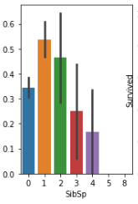
Sobrevivência x passageiros com cônjuges ou irmãos a bordo
0: 34,53%
1: 53,58%
2: 46,42%
3: 25%
4: 16,66%
A partir de 5: 0%

Slide 12
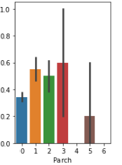
Sobrevivência x passageiros com pais ou filhos a bordo
0: 34,36%
1: 55,08%
2: 50%
3: 60%
A partir de 4: 0%

Slide 13
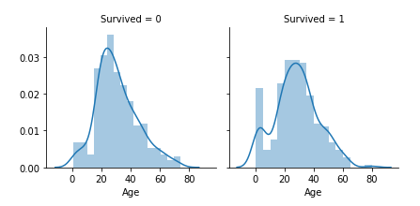
Sobrevivência x idade
0 = não sobreviveram; 1 = sobreviveram

Slide 14
Será que passageiros mais novos, mulheres e viajantes da 1ª classe foram os que mais tinham chance de sobreviver, igual ao visto no filme?
A partir da análise dos gráficos e dos percentuais de sobrevivência, podemos concluir que SIM!

Slide 15
Portanto, para analisar as chances usamos algumas feautures que mais são relevantes:
Classe do bilhete
Sexo
Idade
Cônjuges ou irmãos a bordo
Pais ou filhos a bordo
Preço do bilhete
Porto de embarque

Slide 16
Analisando os modelos de machine learning

Slide 17
Será que eu sobreviveria ao naufrágio do navio Titanic?
Acompanhantes:
Elaine (mãe)
José (pai)
Bruno (namorado)
Todos viajando na 2ª classe
Pagando o preço médio do ticket
Embarcando no porto de Southampton

Slide 18
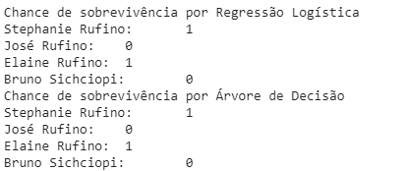
Usando os modelos com acurácia mais baixa
Em ambos haveria sobrevivência de Stephanie e Elaine

Slide 19
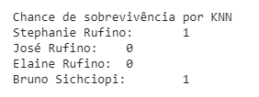
Usando o KNN
No KNN, Elaine não sobreviveria, Stephanie sobreviveria novamente e Bruno iria sobreviver

Slide 20
OBRIGADA PELA ATENÇÃO!

